Slide 1
УП.03.01 по модулю ПМ.02 «Участие в интеграции программных модулях» по специальности 09.02.03 «Программирование в компьютерных системах»
Выполнили:
Волков Максим Александрович
Ларченко Михаил Андреевич
Денисов Матвей Валериевич
Курбанмухаммедов Стив Джумамурадович

Slide 2
Инструменты
Язык программирования: Python, C#
Библиотеки: tkinter,
IDE: Microsoft Visual Studio, PyCharm

Slide 3
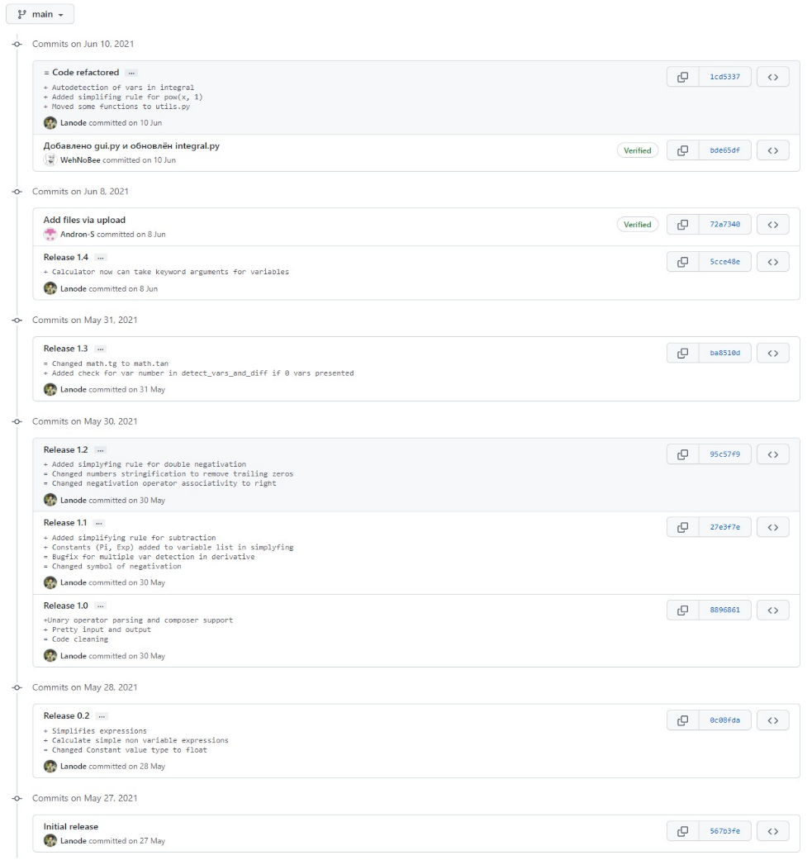
Проектирование и разработка программы «Калькулятор»
Работа над программой «Калькулятор» велась совместно четырьмя разработчиками, используя систему контроля версий Git. Разработчики параллельно разрабатывали отдельные функции программы.

Slide 4
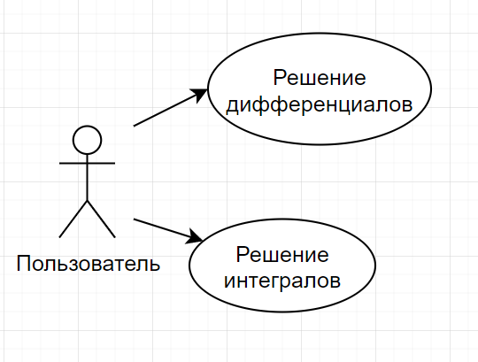
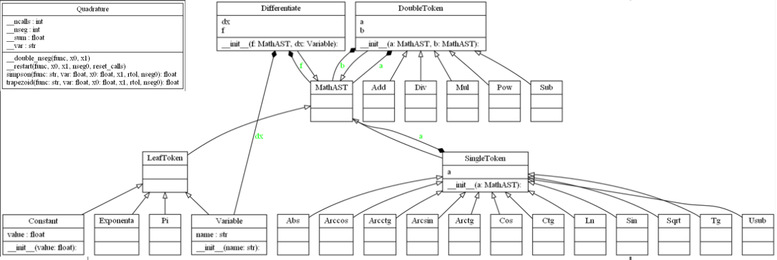
Построение UML-диаграмм к программе «Калькулятор»

Slide 5
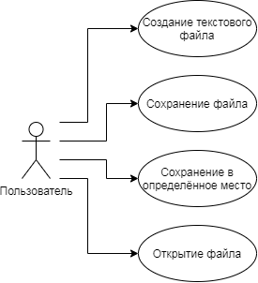
Проектирование и разработка программы «Блокнот»
Построение UML-диаграмм к программе «Блокнот»

Slide 6
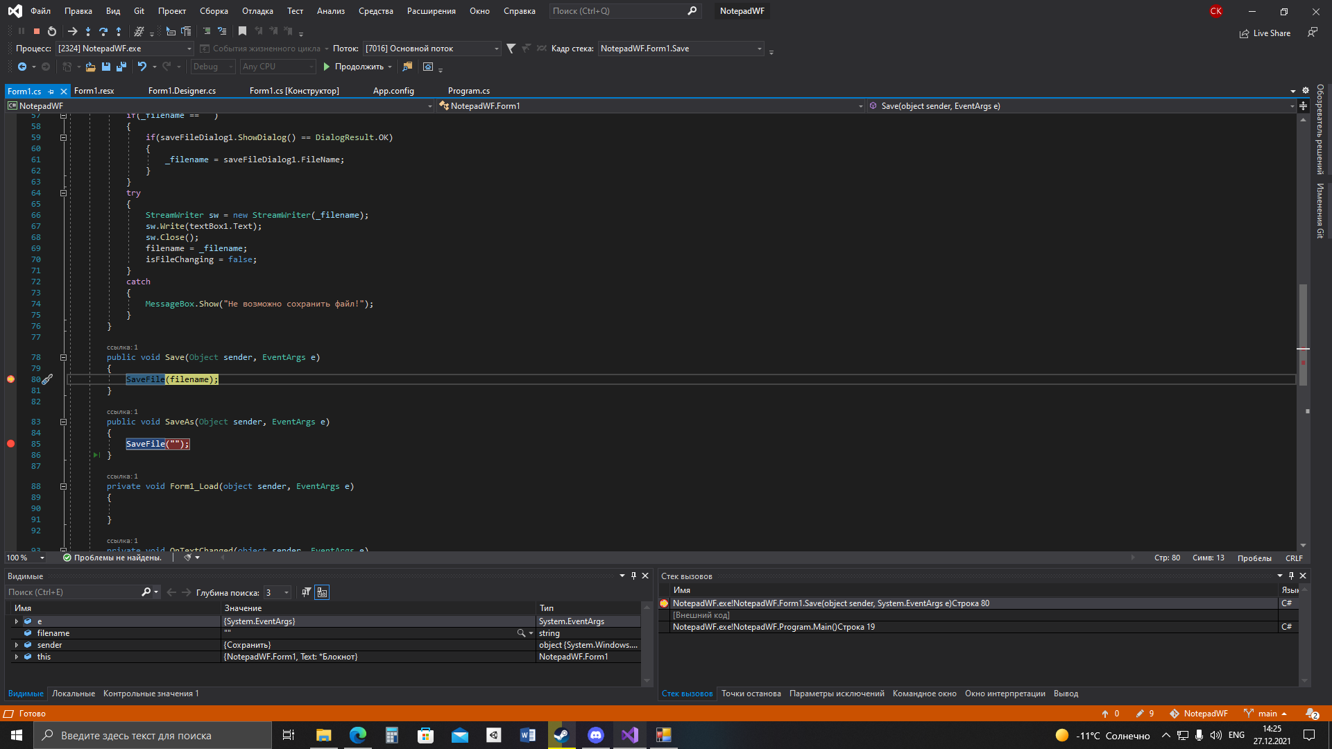
Разработка программы «Блокнот»

Slide 7
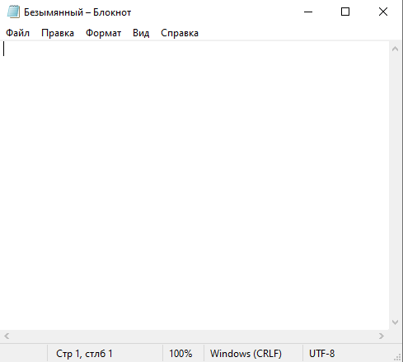
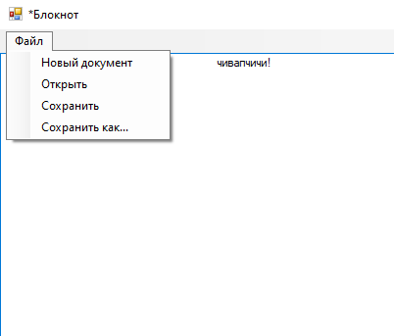
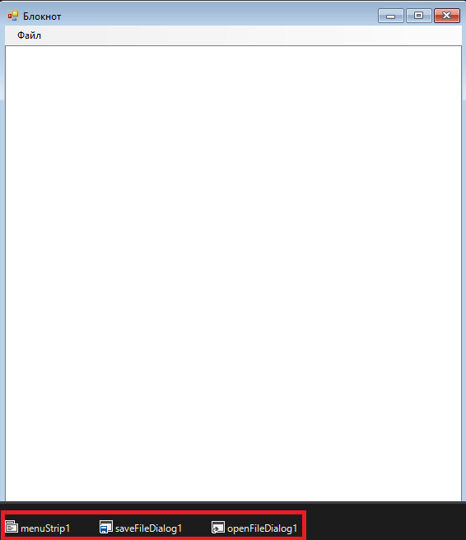
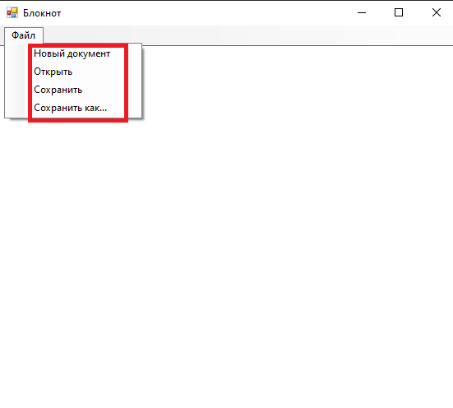

Slide 8
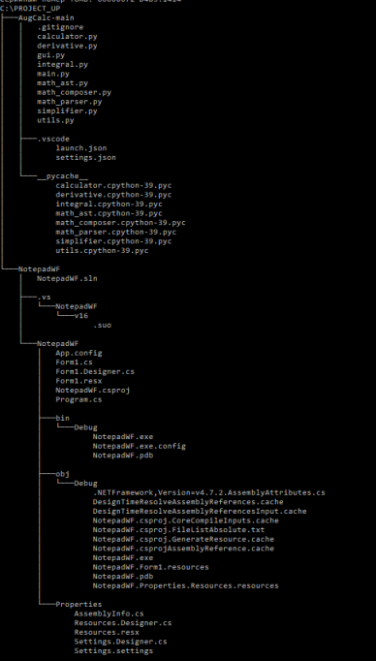
Дерево файлов

Slide 9
Заключение
В результате выполнения приложений для учебной практики были разработаны, калькулятор и блокнот, данные наработки имеют потенциал для будущих улучшений. Разработанные программы были выполнены в соответствии с требованиями технического задания.

Slide 10
Спасибо за внимание

